Slide 1


عرض وكالة المشاريع
1444/11/03ھ

Slide 2


جدول المحتويات
الخطة قريبة المدى Recovery Plan
محاور عمل ومخرجات مكتب إدارة المحافظ و البرامج و المشاريع
أهم محاور العمل هذا الاسبوع
المشاريع تحت إجراءات الترسية
مشاريع الباب الرابع ولوحة البيانات

Slide 3
الخط الزمنى حتى 18 يوليو P3O (2023)
01 Jun 2023
15 Jun 2023
22 Jun 2023
29 Jun 2023
23 Jun2023
18 Jul 2023
تحديث موقف المحفظة الخمسية
PMIS
اعداد التطبيق على الخوادم
اطلاق هيكل المحافظ والبرامج والمشاريع
PMIS
اطلاق المشروع التجريبي
لوحة معلومات المشاريع
الإصدار 1
بدء تطبيق دليل الجاهزية مرحلة 1
دليل اجراءات ادار ة المشاريع
إصدار 1
اعتماد بناء مجلدات أرشيف المشاريع
تفعيل دور متابعة المبادرات الاستراتيجية مرحلة 1
PMIS Rollout
PM Manual Rollout
Knowledge Transfer
Training
PM Maturity Etc.
PMIS
شراء التراخيص
PMIS
اطلاق الأرشيف الالكتروني
اعتماد إجراءات النظام
18 May 2023
دراسة وضع المشروع
تدريب تطبيق دليل الجاهزية
المرحلة 1

Slide 4







مكتب ادارة المحافظ والبرامج و المشاريع
المحــاور والمخرجات
لوحات المعلومات والتقارير
الاستراتيجية
نقل المعرفة
دليل إدارة المشروعات
رفع نضج إدارة المشاريع
قياس درجة النضج
تطبيق إدارة معلومات المشاريع

Slide 5
مخرجات مكتب ادارة المحافظ والبرامج و المشاريع
الاستراتيجية
تطوير محفظة المشاريع الخمسية
و الحصول على اعتماد هيئة كفاءة الإنفاق والمشروعات الحكومية
تصميم هيكلة محافظ الأمانة
تفعيل دور إدارة المحافظ من خلال تطوير نماذج إدارة المحافظ
المؤتمتة لمتابعة المبادرات
موائمة المشاريع الجارية و المستقبلية حسب المستهدفات والركائز

Slide 6

مخرجات مكتب ادارة المحافظ والبرامج و المشاريع
دليل إدارة المشروعات
تطوير الدليل الاجرائي
مراجعة وتدقيق الدليل والتعامل مع كافة مرئيات الجهات المعنية
الإطلاق والتطبيق التجريبي للدليل
البرمجيات
تطوير وأتمتة حزم الإجراءات وإضافة كافة البنود المعيارية ووحدات القياس إلى النظام
اختبارات المستخدم بنسبة
دليل المستخدم
إنشاء منصة لرفع وتحميل مستندات كافة الوكالات

Slide 7

مخرجات مكتب ادارة المحافظ والبرامج و المشاريع
لوحات المعلومات والتقارير
لوحة المعلومات التنفيذية
لوحات معلومات الوكالات والبلديات
لوحة معلومات المشاريع المؤسسية
تطوير لوحة معلومات لمتابعة أداء و إنجاز المبادرات الاستراتيجية والمحافظ وتصميم هيكلة تدفق البيانات
لوحة معلومات متابعة رفع المستندات
تقارير تقدم المشاريع الشهرية (9)
تقارير استراتيجية (-)
تقارير انشطة المشروع أسبوعية
التقارير التنفيذية نصف الشهرية
تقارير أسبوعية عن حالة رفع المستندات

Slide 8

اهم محاور العمل هذا الأسبوع:
العمل على اعتماد مشاريع عام 2023وتم اكمال عدد من المستندات الهامة لمشروعي الانسنة و الشمالية .
تم التواصل مع الوزارة لشرح اسباب التاخير والحصول علي نموذج مشروع معتمد وقد تم الاجتماع والاتفاق علي اعتماد المشاريع الحاصلة علي تقدير (B)وتم ارسال مشروع تطوير المنطقة المركزية كنموذج لاعتماده وارسال باقي المشاريع تباعا .
تحدي بمشروعي الجسور المصممين بواسطة وزارة النقل وجاري البحث عن حل سريع لاكمال نواقص قوائم التحقق .
تم وضع خطة لمدة شهرين لاعمال مكتب ادارة المحافظ والبرامج والمشاريع موضحة في الشريحة التالية .

Slide 9
المشاريع تحت إجراءات الترسية
عدد
المشاريع
عدد
المشاريع
تحت إجراءات الترسية
تمت الترسية
تمديد
عدم كفاية التكاليف
تجاوز 180 يوم
من 90-180 يوم
من 60-90 يوم
من 0-60 يوم
إلغاء
* زيادة المدة عن 90 يوم تمديد من صلاحية الأمانة و زيادة المدة عن 180 يوم تمديد من صلاحية الوزارة .

Slide 10



ملخص مراحل الترسية بالمدد المقترحة
المدة المستهدفة (65 يوما)
الإعلان
60
30
15
3
لجنة فتح العروض
لجنة تقييم فني
5
3
لجنة تقييم مالي
التحليل الفني
4
5
التأهيل اللاحق
لجنة فحص العروض
15
الإعلان
للأعمال والمشتريات التي تبلغ تكلفتها التقديرية ) خمسة ملايين (ريال فأقل .
15
للأعمال والمشتريات التي تبلغ تكلفتها التقديرية أكثر من ) خمسة ملايين (ريال وتقل عن ) مئة مليون (ريال .
30
للأعمال والمشتريات التي تبلغ تكلفتها التقديرية أكثر ) مئة مليون( ريال فأكثر .
60

Slide 11
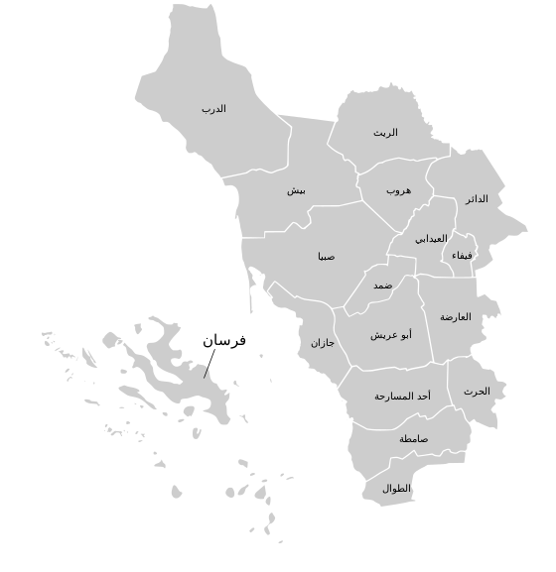
لجان فتح عروض بالأمانة والبلديات :
الدرب
م / يوسف ال مريع
بيش
م / محمد حسين حكمي
م / أحمد هادي نش
صبيا
م/ خالد السك
جازان
أبو عريش
م / إبراهيم سلامي
م/ حمود خريزي
أحد المسارحة
م/ عامر حسن سحماء
صامطة

Slide 12





التحديات
تأخر كبير جدا في أرسال الملفات من لجان الفتح في البلديات
إعادة النظر في وضع المعايير للمشاريع حسب إحتياج المشروع
تغيير الدراسة وجداول الكميات بعد الإعتماد
طرح المشاريع التى تقل قيمتها عن 5 مليون في ملف واحد فقط
طرح المشاريع بدون إرتباط أو الإرتباط من خارج النظام

Slide 13


الحلول المقترحة
جاري تطوير نموذج اعتماد داخلي بقائمة تدقيق يتم اعتمادها من مكتب إدارة المشاريع ويصدر تعميم للجهات المختلفة بمنع الطرح قبل الحصول على الاعتماد الداخلي.
تقوم لجنة تقييم المنافسات وأعضاء فريق التقييم بتأسيس وتطبيق معايير موضوعية لتقييم العطاءات حسب نطاق العمل ويكون لكل معيار تقييم قابل للقياس .

Slide 14

مشاريع الباب الرابع
)تحت التنفيذ(
أولا: لوحة المعلومات الاصدار التجريبي

Slide 15


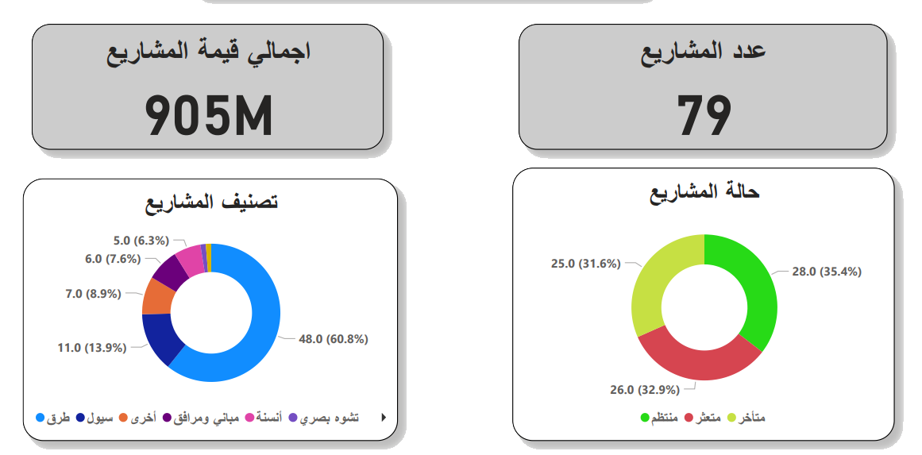
المشــاريع تحـت التنفيـذ

Slide 16
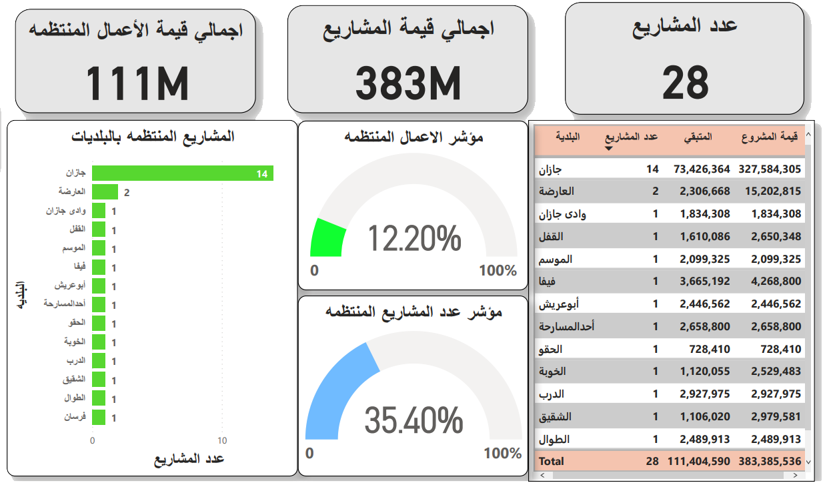
متأخر
متعثر
منتظم
متأخر
متعثر
منتظم

Slide 17
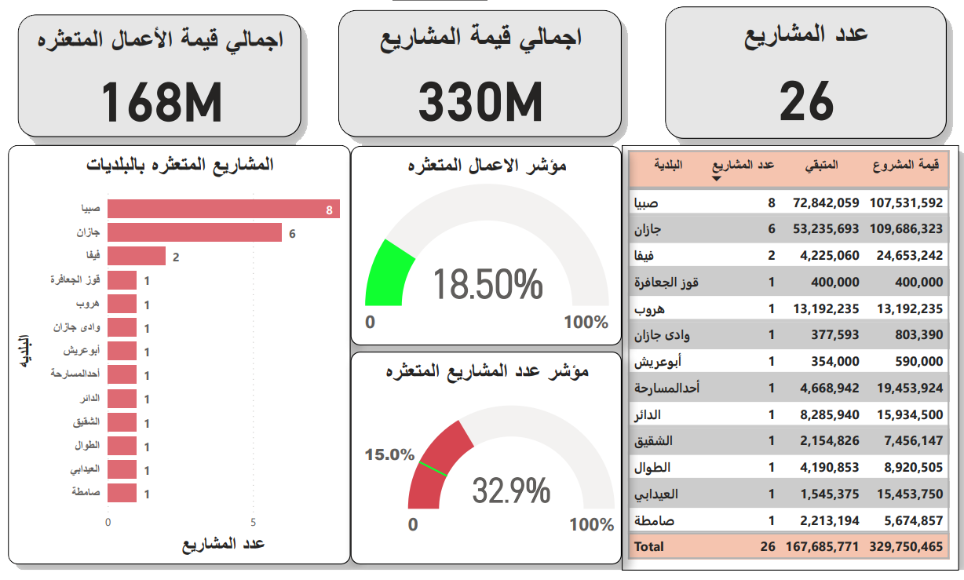
متأخر
متعثر
منتظم
متأخر
متعثر
منتظم

Slide 18
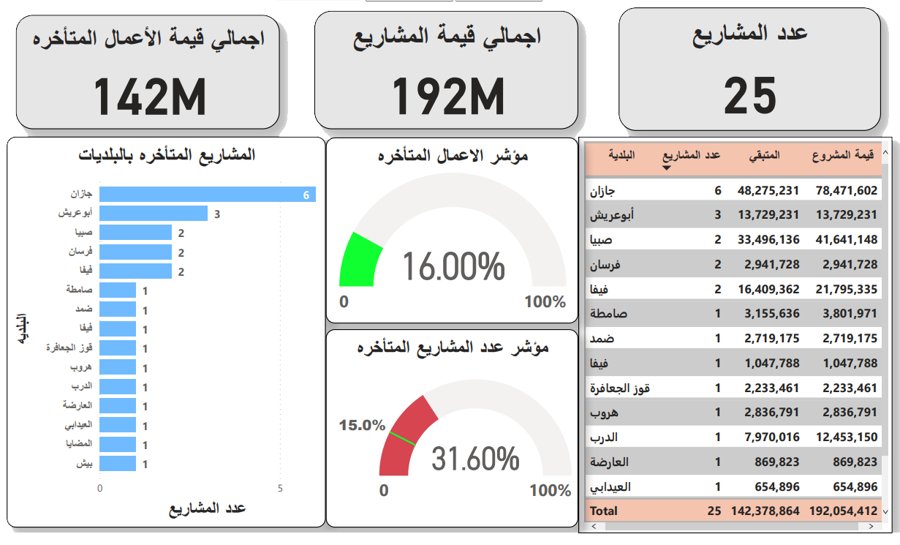
متأخر
متعثر
منتظم
متأخر
متعثر
منتظم

Slide 19

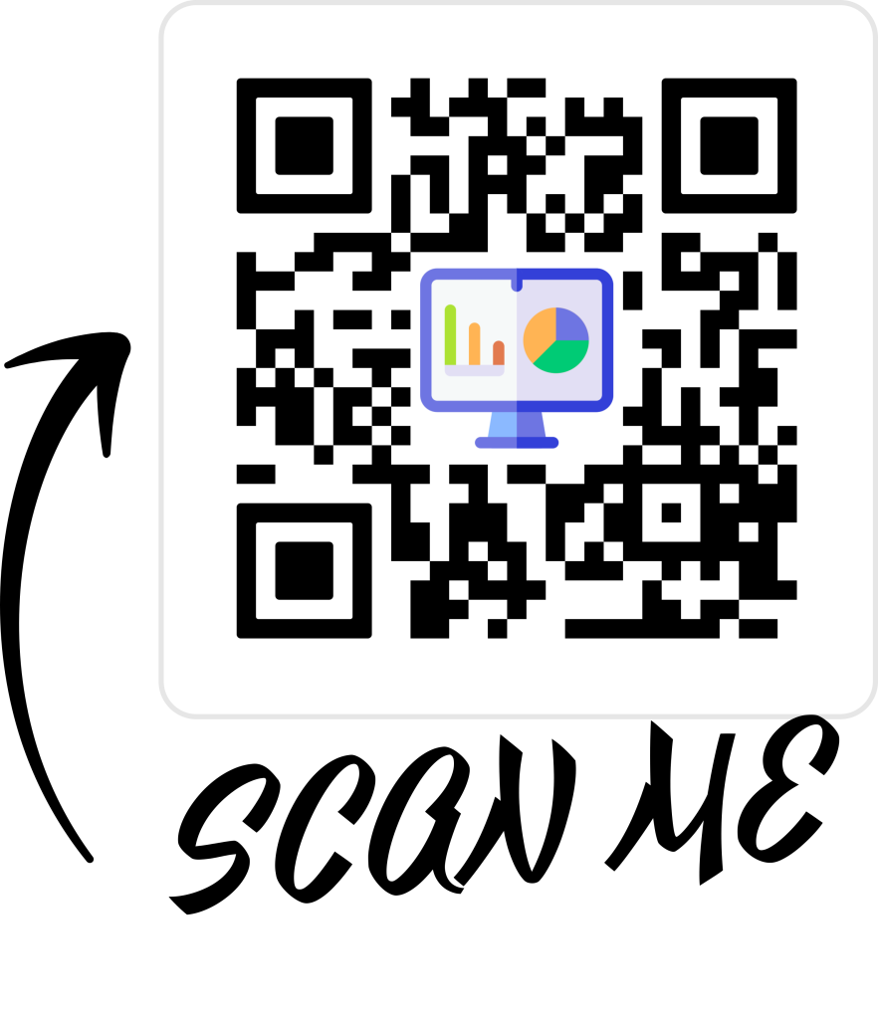
رابط لوحة البيانات جاري نشره ليكون متاح بشكل فوري
اضغط هنا

Slide 20
مؤشر المشاريع الاجمالية تحت التنفيذ
البيان | قيمة اجمالي المشاريع | قيمة الاعمال المتعثرة
منتظمة | 575,439,948 | ــــــــ
متعثرة و المتوقفة | 329,750,465 | 167,685,771
إجمالي المشاريع | 905,190,413 | ـــــــــ
البيان | العدد
منتظمة | 53
متعثرة و المتوقفة | 26
إجمالي المشاريع | 79
18.52 %
نسبــــة الاعمــال المتعثرة من اجمالي قيمة المشاريع
32.90 %
نسبة عدد المشاريع المتعثرة و المتوقفة من اجمالي المشاريع

Slide 21
حالة المشاريع بالأمانة والبلديات
م | البلدية | عدد المشاريع الحالي | عدد المشاريع المنتظمة | عدد المشاريع المتعثرة | قيمة الاعمال المتعثرة | م | البلدية | عدد المشاريع الحالي | عدد المشاريع المنتظمة | عدد المشاريع المتعثرة | قيمة الاعمال المتعثرة
1 | جازان | 26 | 20 | 6 | 53,235,693 | 14 | الحقو | 1 | 1 | 0 | 0
2 | صبيا | 10 | 2 | 8 | 72,842,059 | 15 | فرسان | 2 | 2 | 0 | 0
3 | أبو عريش | 5 | 4 | 1 | 354000 | 16 | محافظة بيش | 1 | 1 | 0 | 0
4 | فيفا | 6 | 4 | 2 | 4,225,060 | 17 | الدرب | 2 | 2 | 0 | 0
5 | صامطه | 2 | 1 | 1 | 2,213,194 | 18 | وادي جيزان | 2 | 1 | 1 | 377,593
6 | هروب | 2 | 1 | 1 | 13,192,235 | 19 | قوز الجعافرة | 2 | 1 | 1 | 400,000
7 | الشقيق | 2 | 1 | 1 | 2,154,826 | 20 | القفل | 1 | 1 | 0 | 0
8 | احد المسارحه | 2 | 1 | 1 | 4,668,941 | 21 | الموسم | 1 | 1 | 0 | 0
9 | الدائر | 1 | 0 | 1 | 8,285,940 | 22 | الحرث | 1 | 1 | 0 | 0
10 | الطوال | 2 | 1 | 1 | 4,190,853 | 23 | الريث | 0 | 0 | 0 | 0
11 | ضمد | 1 | 1 | 0 | 0 | 24 | المضايا | 1 | 1 | 0 | 0
12 | العيدابي | 3 | 2 | 1 | 1,545,375 | 25 | السهى | 0 | 0 | 0 | 0
13 | العارضه | 3 | 3 | 0 | 0 | 26 | بلدية العالية | 0 | 0 | 0 | 0
الاجمــــــــالي |  |  |  |  |  |  |  | 79 | 53 | 26 | 167,685,769

Slide 22
الحلول لمعالجة المشاريع المتعثرة خلال الربع الأول من العام 2023 م
البيان | عدد | قيمة الاعمال المتعثرة | ملاحظات | التاريخ المتوقع لإنهاء التعثر
مشاريع تحت الاستلام | 1 | 3,782,063 | عدد (1) مشروع ببلدية فيفا جاري رفع خطاب من قبل البلدية بتشكيل لجنه الاستلام الابتدائي . | خلال اسبوعين
مشاريع تحت السحب و الفسخ | 3 | 15,168,076 | عدد (1) صامطه +عدد(1) أحد المسارحه + عدد(1) بالدائر | خلال شهر
مشاريع متوقفة | 14 | 117,994,266 | عدد (4) بلدية جازان + عدد(7) بلدية صبيا + عدد (1) أبو عريش +عدد(1) قوز الجعافرة + عدد (1) العيدابي (مشكله قانونيه) (عدد (5 ) بصبيا لاعتماد المخطط الاستراتيجي للسيول + ((1) بجازان +(1) أبوعريش) لاعتماد المخطط الارشادي عدد(2) بصبيا لاعتماد الجدول المعدل عدد (3) بجازان متوقف لوجود عوائق | متوقع إنهاء عدد (5) مشاريع خلال شهر ونصف
مشاريع تحت التمديد | 2 | 6,345,679 | عدد (1) الطوال +عدد(1) الشقيق | خلال شهر
مشاريع تحت التنفيذ(معدلات بطيئة) | 6 | 24,613,220 | عدد( (2) مشروع بجازان+ (1) مشروع صبيا + (1) فيفا +(1) وادي جازان +(1) هروب ) | متوقع نهو عدد(3) خلال( 3) اشهر
الإجمالي | 26 | 167,685,769
أهم التحديات :-
1-توقف عدد 14 مشروع بمحاضر توقف معتمده لأسباب مختلفه.
2-توقف معظم المقاولين عن اعمال السفلته نظرا لارتفاع أسعار البيتومين و انتظار آلية المعالجة .
3- بطئ بعض البلديات في اتخاذ الإجراءات اللازمه لمعالجة تعثر المشاريع.

Slide 23
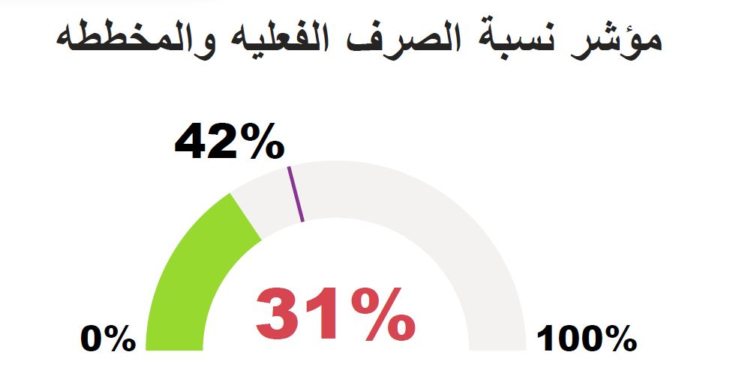
نسبة الصرف الحالية لمشاريع الباب الرابع من الاعتماد المالي لعام 2023 م
البيـــــــــــــــــــــــان | القيمـــــــــــة
قيمة الاعتماد المالي لعام 2023 م | 144,688,000
قيمة الاعتماد المالي بعد التعديل لعام 2023 م | 118,772,887
قيمة المنصرف من بداية العام | 37,003,653
قيمة المستخلصات التي لا تتوافر ليها سيوله | 29,056,256
أهم التحديات :-
32.90 %
1-الاعتماد المالي لعام 2023 لأمانة جازان فقط .
2-عقود غير مدخله بمنصة اعتماد لها مستخلصات بقيمة 1,943,690.
3-مطلوب تعديل عدد (23) عقد ( لإضافة الضريبة و زيادة العقد ) لها متبقيات بقيمة 9,778,646
.
4-المستخلصات التي ليس لها سيوله تتم لها مناقلات ربع سنويه .
في حالة اعتماد المناقلات و أعتماد تعديل العقود تصل نسبة الصرف الي 64 %

Slide 24
الجودة والأمن والسلامة و التقارير
فبراير 2023

Slide 25
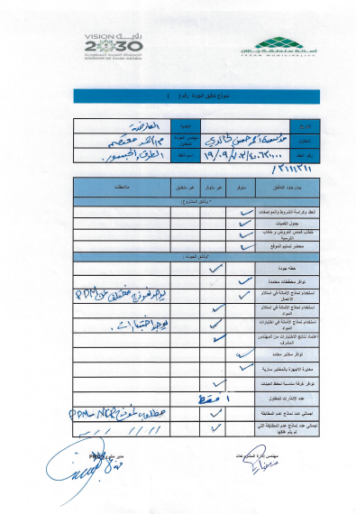
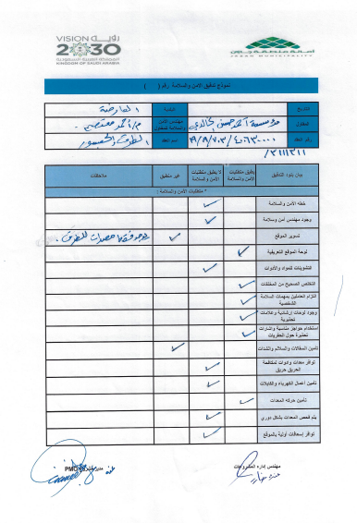
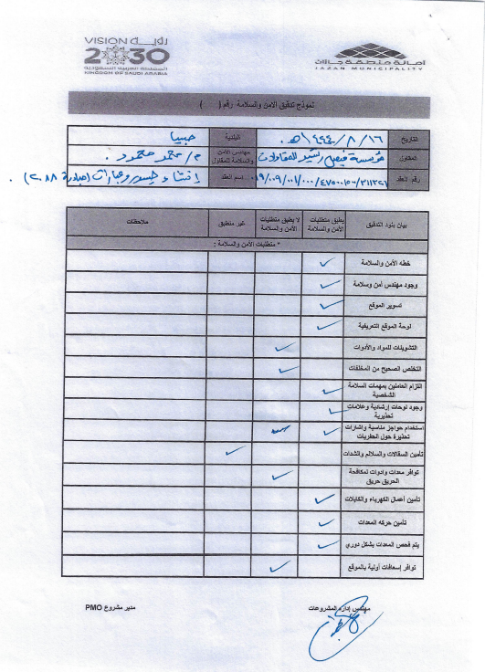
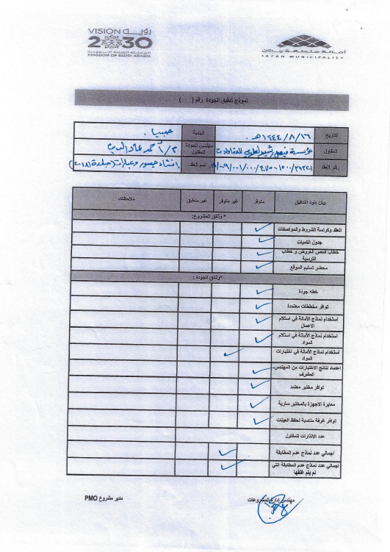
تم إجراء زيارات ميدانية لبلدية محافظة صبيا وبلدية محافظة العارضة بإجمالي عدد 14 مشروع تحت التنفيذ
ملاحظات الزيارة :
عدم إتباع اشتراطات الأمن والسلامة في تشوين المواد.
عدم إتباع اشتراطات الأمن والسلامة في التخلص من المخلفات.
عدم إتباع اشتراطات الأمن والسلامة في تأمين الشدات والسلالم بسور لمنع سقوط العمالة.
إجراء اختبارات الجودة للخرسانة اثناء الصب وفي مراحل المشروع المختلفة.

Slide 26
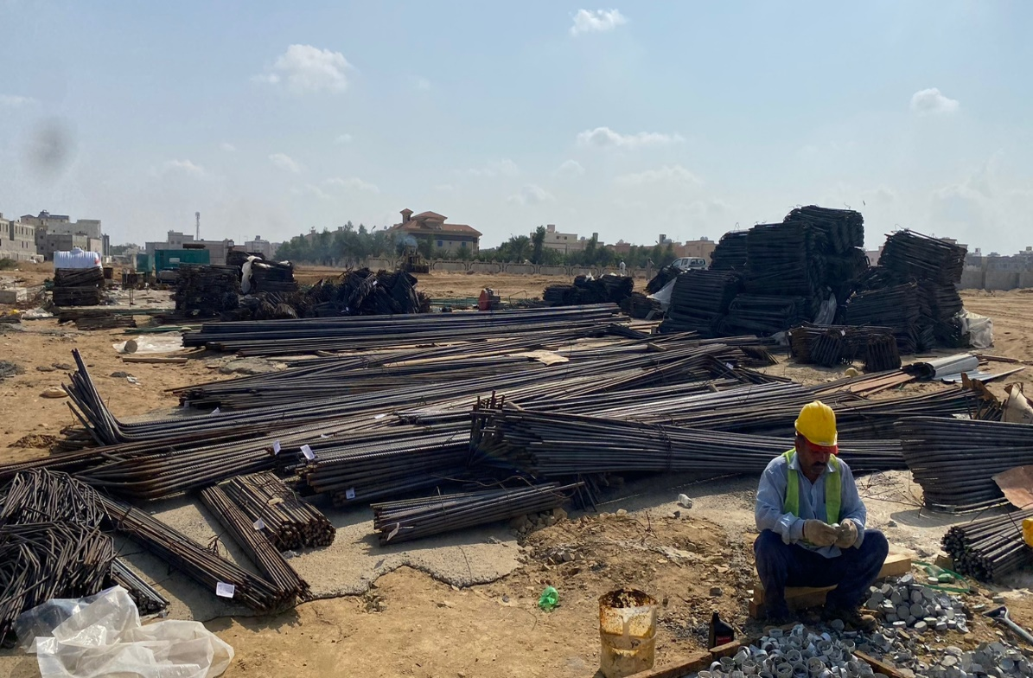
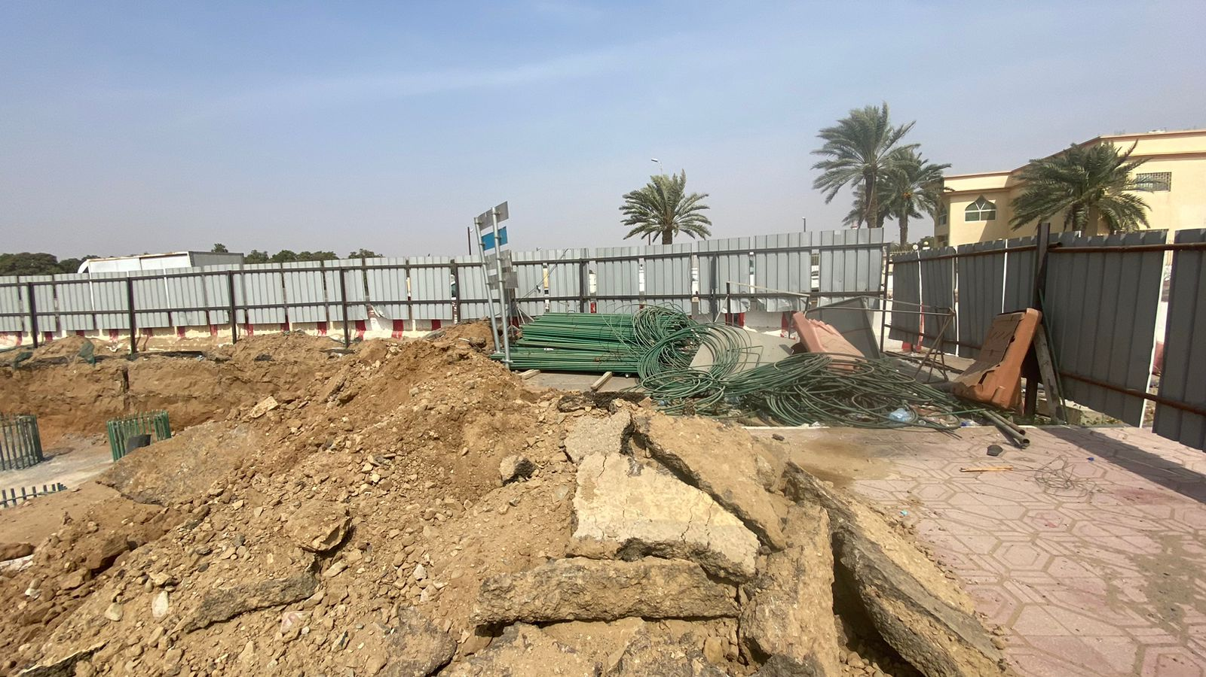
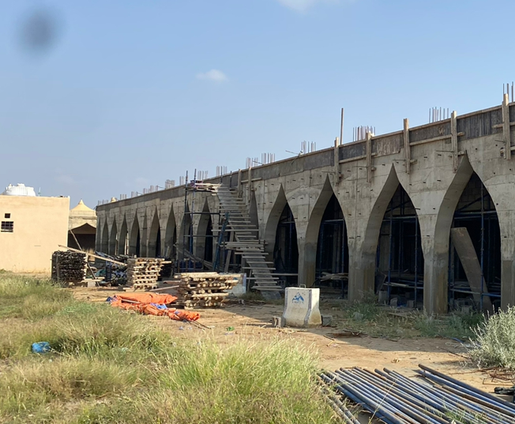
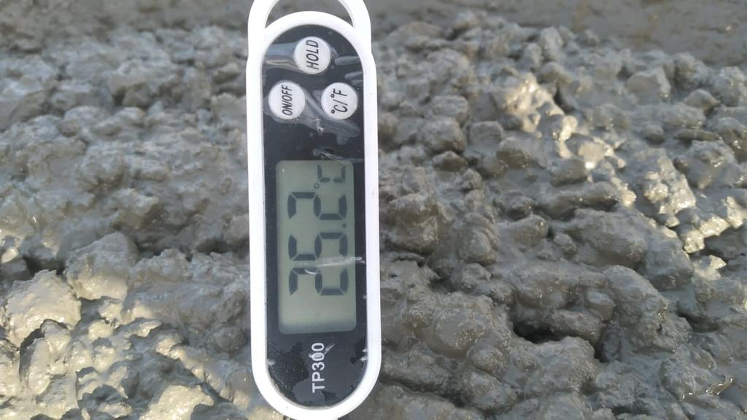
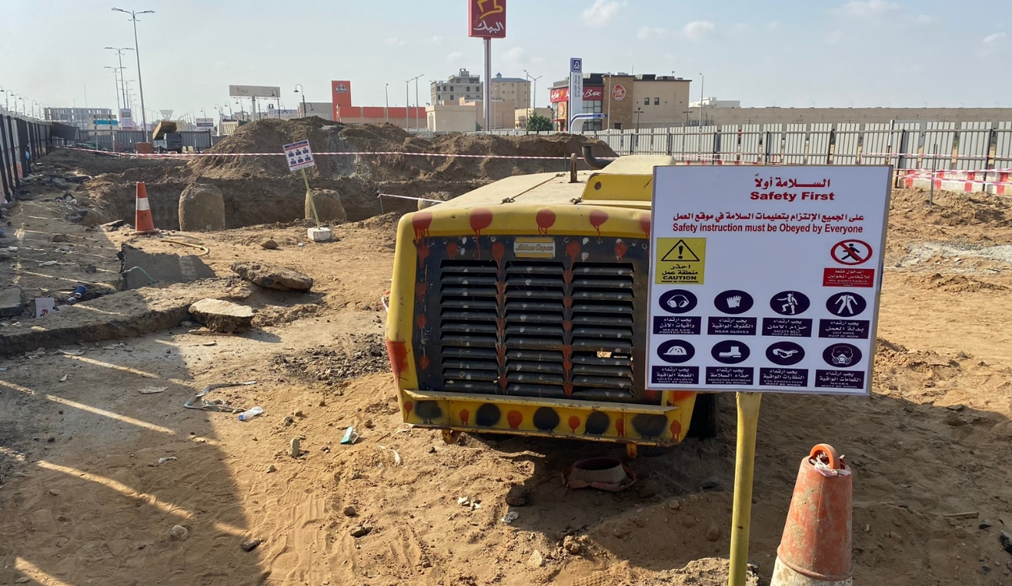
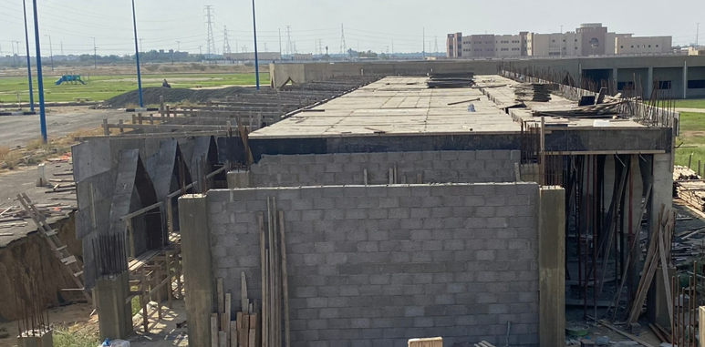
عدم إتباع اشتراطات الأمن والسلامة في تشوين المواد.
عدم إتباع اشتراطات الأمن والسلامة في تشوين المواد.
عدم إتباع اشتراطات الأمن والسلامة في تأمين سلالم الشدات بسور لمنع سقوط العمالة.
إجراء اختبارات الجودة للخرسانة اثناء الصب وفي مراحل المشروع المختلفة.
إتباع اشتراطات الأمن والسلامة باللوحات التحذيرية.
عدم إتباع اشتراطات الأمن والسلامة في تأمين الشدات بسور لمنع سقوط العمالة.

Slide 27
مؤشر التزام البلديات بالجودة والأمن والسلامة والتقارير
تم إجراء التدقيق علي مشروع إنشاء جسور وعبارات (مبادرة 2018) لمؤسسة فيصل رشيد العلوي للمقاولات كعينة من مشاريع بلدية صبيا ومشروع الطرق والجسور لمؤسسة أحمد حسن الخالدي لبلدية العارضة.
بلدية محافظة صبيا
بلدية محافظة العارضة
86
67
90
29
56
20
الجودة
الامن والسلامة
التقارير الأسبوعية والشهرية
الجودة
الامن والسلامة
التقارير الأسبوعية والشهرية

Slide 28
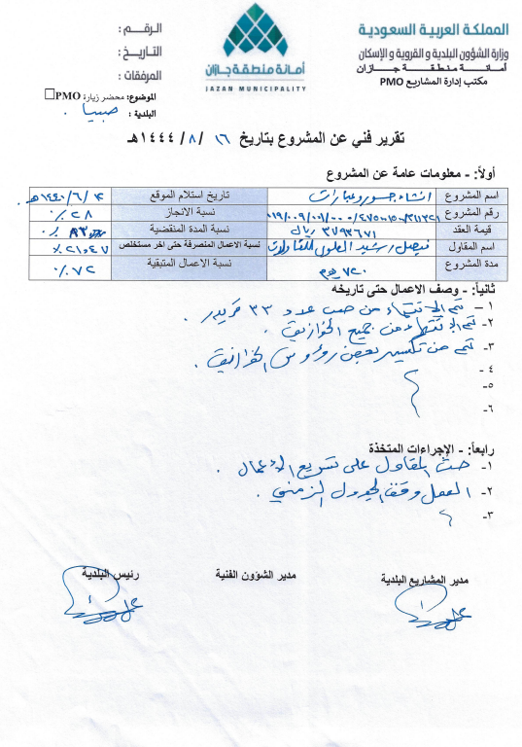
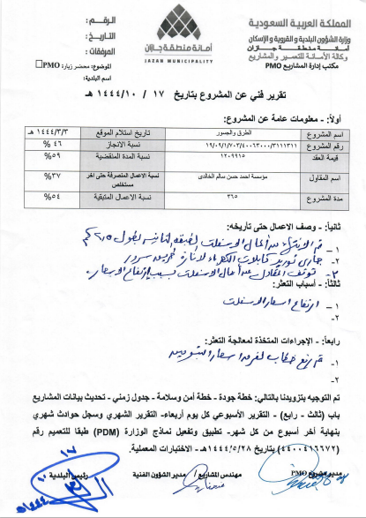
.
الاجراءات المتخذة:
تم التنبية علي المقاول بضرورة اتباع اشتراطات الامن والسلامة والجودة.
أن يتم تفعيل لائحة الجزاءات والتي تعود بالخصم علي المقاول في حالة عدم الالتزام باشتراطات الامن والسلامة والجودة.
تم عمل محضر بالزيارة لتوثيق ما تم الاتفاق علية.
يتم المتابعة الدورية وارسال تقارير الاسبوعية والشهرية للوقوف علي حالة المشروع.

Slide 29
مشاريع لجنة فحص العروض
بيان | إلغاء | تحت إجراءات الترسية | تمت الترسية | تمديد | عدم كفاية التكاليف | إجمالي
أمانة منطقة جازان | 7 | 16 | 1 | 2 | 2 | 28
بلدية الحقو |  | 2 |  |  |  | 2
بلدية السهى |  | 2 |  | 2 |  | 4
بلدية الشقيق |  | 2 |  |  | 1 | 3
بلدية الطوال |  | 3 |  |  |  | 3
بلدية العالية |  | 4 | 1 | 1 |  | 6
بلدية القفل |  | 4 |  |  | 1 | 5
بلدية المضايا |  | 4 |  |  |  | 4
بلدية الموسم |  | 11 |  |  |  | 11
بلدية فيفا | 3 | 1 |  |  |  | 4
بلدية قوز الجعافرة |  | 5 |  |  |  | 5
بلدية محافطة بيش |  | 6 |  |  | 1 | 7
بلدية محافظة ابى عريش | 2 | 2 |  |  |  | 4
بلدية محافظة احد المسارحة |  | 6 |  | 1 | 2 | 9
بلدية محافظة الدائر بني مالك |  | 1 |  |  | 1 | 2
بلدية محافظة الدرب | 2 | 5 | 1 |  |  | 8
بلدية محافظة الريث |  | 2 |  |  |  | 2
بلدية محافظة العارضة |  | 5 | 2 |  |  | 7
بلدية محافظة العيدابي |  | 2 |  |  |  | 2
بلدية محافظة صامطة | 2 | 7 |  |  |  | 9
بلدية محافظة صبياء |  | 1 |  |  |  | 1
بلدية محافظة ضمد |  | 1 |  |  | 1 | 2
بلدية محافظة فرسان |  | 5 |  |  |  | 5
بلدية هروب |  | 2 |  |  |  | 2
بلدية وادى جازان |  | 4 |  |  | 1 | 5
الإجمالي | 16 | 103 | 5 | 6 | 10 | 140
* زيادة المدة عن 90 يوم تمديد من صلاحية الأمانة و زيادة المدة عن 180 يوم تمديد من صلاحية الوزارة .

Slide 30
المدد الزمنية للمشاريع بلجنة فحص العروض
بيان | من 180 فيما فوق | من 90 الى 180 يوم | من 60-90 يوم | من 0-60 يوم | الإجمالي
أمانة منطقة جازان | 6 | 2 | 4 | 16 | 28
بلدية الحقو |  |  |  | 2 | 2
بلدية السهى | 1 | 2 |  | 1 | 4
بلدية الشقيق | 1 |  | 2 |  | 3
بلدية الطوال |  |  |  | 3 | 3
بلدية العالية |  | 1 | 1 | 4 | 6
بلدية القفل |  | 1 | 1 | 3 | 5
بلدية المضايا |  |  | 2 | 2 | 4
بلدية الموسم | 1 |  |  | 10 | 11
بلدية فيفا | 3 |  |  | 1 | 4
بلدية قوز الجعافرة |  |  | 3 | 2 | 5
بلدية محافطة بيش |  | 2 |  | 5 | 7
بلدية محافظة ابى عريش | 1 | 1 |  | 2 | 4
بلدية محافظة احد المسارحة | 1 | 2 | 3 | 3 | 9
بلدية محافظة الدائر بني مالك |  | 1 |  | 1 | 2
بلدية محافظة الدرب | 2 |  | 3 | 3 | 8
بلدية محافظة الريث |  | 1 |  | 1 | 2
بلدية محافظة العارضة | 1 | 2 | 1 | 3 | 7
بلدية محافظة العيدابي |  |  |  | 2 | 2
بلدية محافظة صامطة |  | 6 | 1 | 2 | 9
بلدية محافظة صبياء |  |  |  | 1 | 1
بلدية محافظة ضمد |  | 1 |  | 1 | 2
بلدية محافظة فرسان |  |  | 1 | 4 | 5
بلدية هروب |  | 1 |  | 1 | 2
بلدية وادى جازان | 1 |  | 2 | 2 | 5
الإجمالي | 18 | 23 | 24 | 75 | 140
* زيادة المدة عن 90 يوم تمديد من صلاحية الأمانة و زيادة المدة عن 180 يوم تمديد من صلاحية الوزارة .

Slide 31
بيان مشاريع لجنة فحص العروض
البيان | إلغاء | تجت إجراءات الترسية |  |  |  | تجت إجراءات الترسية | تمت الترسية | تمديد | عدم كفاية التكاليف |  |  |  | عدم كفاية التكاليف | الإجمالي
 |  | من 180 فيما فوق | من 90 الى 180 يوم | من 60-90 يوم | من 0-60 يوم |  |  |  | من 180 فيما فوق | من 90 الى 180 يوم | من 60-90 يوم | من 0-60 يوم
أمانة منطقة جازان | 7 | 1 | 2 | 3 | 10 | 16 | 1 | 2 | 1 |  | 1 |  | 2 | 28
بلدية الحقو |  |  |  |  | 2 | 2 |  |  |  |  |  |  |  | 2
بلدية السهى |  |  | 1 |  | 1 | 2 |  | 2 |  |  |  |  |  | 4
بلدية الشقيق |  |  |  | 2 |  | 2 |  |  | 1 |  |  |  | 1 | 3
بلدية الطوال |  |  |  |  | 3 | 3 |  |  |  |  |  |  |  | 3
بلدية العالية |  |  |  | 1 | 3 | 4 | 1 | 1 |  |  |  |  |  | 6
بلدية القفل |  |  | 1 | 1 | 2 | 4 |  |  |  |  |  | 1 | 1 | 5
بلدية المضايا |  |  |  | 2 | 2 | 4 |  |  |  |  |  |  |  | 4
بلدية الموسم |  | 1 |  |  | 10 | 11 |  |  |  |  |  |  |  | 11
بلدية فيفا | 3 |  |  |  | 1 | 1 |  |  |  |  |  |  |  | 4
بلدية قوز الجعافرة |  |  |  | 3 | 2 | 5 |  |  |  |  |  |  |  | 5
بلدية محافطة بيش |  |  | 2 |  | 4 | 6 |  |  |  |  |  | 1 | 1 | 7
بلدية محافظة ابى عريش | 2 |  |  |  | 2 | 2 |  |  |  |  |  |  |  | 4
بلدية محافظة احد المسارحة |  |  | 1 | 2 | 3 | 6 |  | 1 |  | 1 | 1 |  | 2 | 9
بلدية محافظة الدائر بني مالك |  |  |  |  | 1 | 1 |  |  |  | 1 |  |  | 1 | 2
بلدية محافظة الدرب | 2 | 1 |  | 1 | 3 | 5 | 1 |  |  |  |  |  |  | 8
بلدية محافظة الريث |  |  | 1 |  | 1 | 2 |  |  |  |  |  |  |  | 2
بلدية محافظة العارضة |  | 1 | 1 |  | 3 | 5 | 2 |  |  |  |  |  |  | 7
بلدية محافظة العيدابي |  |  |  |  | 2 | 2 |  |  |  |  |  |  |  | 2
بلدية محافظة صامطة | 2 |  | 6 |  | 1 | 7 |  |  |  |  |  |  |  | 9
بلدية محافظة صبياء |  |  |  |  | 1 | 1 |  |  |  |  |  |  |  | 1
بلدية محافظة ضمد |  |  |  |  | 1 | 1 |  |  |  | 1 |  |  | 1 | 2
بلدية محافظة فرسان |  |  |  | 1 | 4 | 5 |  |  |  |  |  |  |  | 5
بلدية هروب |  |  | 1 |  | 1 | 2 |  |  |  |  |  |  |  | 2
بلدية وادى جازان |  |  |  | 2 | 2 | 4 |  |  | 1 |  |  |  | 1 | 5
الإجمالي | 16 | 4 | 16 | 18 | 65 | 103 | 5 | 6 | 3 | 3 | 2 | 2 | 10 | 140

Slide 32



